Slide 1
深入理解Oracle表、索引和分区
杨明虎

Slide 2
一、并发控制
并发控制室数据库提供的一系列功能，它允许多人同时访问和修改数据

Slide 3
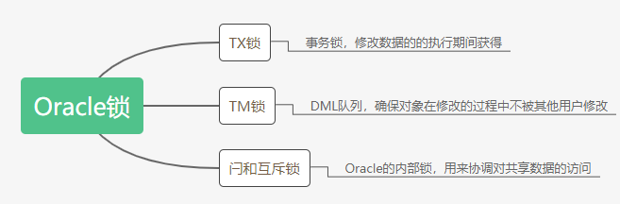
Oracle锁
Oracle的锁不同于MySQL，无论锁有多少，对Oracle数据库的性能都几乎没有影响

Slide 4
ANSI隔离级别
隔离级别 | 脏读 | 不可重复度 | 幻读
READ UNCOMMITTED | 允许 | 允许 | 允许
READ COMMITTED | -- | 允许 | 允许
REPEATABLE READ | -- | -- | 允许
SERIALIZABLE | -- | -- | --

Slide 5
ORACLE隔离级别
READ COMMITTED(默认模式)
SERIALIZABLE
Oracle还提供一种只读级别：READ ONLY

Slide 6
多版本、读一致
读一致查询：对于一个给定的时间点，查询会产生一致的结果
非阻塞查询：查询的会话不会被写阻塞，读操作也不会阻塞写操作

Slide 7
一致读和当前读
Oracle处理语句时会进行两种读取：
一致读（consistent read）：“发现”要修改的行
当前读（current read）：取得数据块来正真的修改
当检测update或者delete存在当前读与一致读不相同时，会重启update ：
1. 悄悄回滚之前的修改操作 2. 进入select for update模式，锁定需要修改的行 3. 对锁定的行进行修改操作

Slide 8
二、事务
事务是数据库区别于文件系统的特性之一，事务的基本作用：将数据从一种状态转变成另一种状态，要么全部操作成功，要么全部操作失败

Slide 9
ACID特性
原子性（Atomicity）:原子性是指事务是一个不可分割的工作单位，事务中的操作要么都发生，要么都不发生。
一致性（Consistency）:事务前后数据的完整性必须保持一致。
隔离性（Isolation）事务的隔离性是多个用户并发访问数据库时，数据库为每一个用户开启的事务，不能被其他事务的操作数据所干扰，多个并发事务之间要相互隔离。
持久性（Durability）:持久性是指一个事务一旦被提交，它对数据库中数据的改变就是永久性的

Slide 10
事务控制语句
COMMIT(COMMIT WORK)
ROLLBACK(ROLLBACK WORK)
SAVEPOINT
ROLLBACK TO <SAVEPOIT>
SET TRANSACTION：设置隔离级别以及只读还是可写
Oracle不需要用BEGIN TRANSACTION语句启动事务，事务会在修改数据的第一条语句隐式开启
不是所有的ROLLBACK都能结束事务，比如ROLLBACK TO SAVEPOINT

Slide 11
隐式提交
Oracle在运行“ALTER，AUDIT，COMMENT，CONNECT，CREATE，DISCONNECT，DROP，EXIT，GRANT，NOAUDIT，QUIT，REVOKE，RENAME”这些命令之前会自动做一次提交，执行这些命令之后也会自动做一次提交
如下面这种情况不需要写commit也会操作成功：
update t set x= 5 where x = 6;
create table tt (id int);

Slide 12
不好的习惯--在循环中提交
很多人会有一个误导性认识
1.频繁提交大量小事务比提交大事务更快，更高效
2.没有足够的undo空间
影响
1.性能可能下降好几倍
2.当中途失败了，数据就处于不确定状态

Slide 13
自治事务
命令：pragma autonomous_transaction
常用场景：
1.触发器抛错导致事务回滚
2.代码抛错，使用自治事务记录日志
create or replace procedure writelog( vid number,errtext varchar2 ) is pragma autonomous_transaction; -- 定义事务 begin insert into t_log values(vid,errtext); commit; end;
create or replace procedure createuser(uid number ,vname varchar2,vsex varchar2) is begin insertinto t_user values (uid,vname,vsex); commit; exception whenothersthen writelog(sqlcode,sqlerrm); rollback; end;

Slide 14
Commit做什么
通常情况下，commit是个很快的操作，其时间与事务大小无关
Why？Commit之前已经做了99.9%的工作：
1.已经在SGA中生成了undo块
2.已经在SGA中生成了已修改的数据块
3.已经在SGA中生成了前两项的redo缓存
4.如果缓存比较大或者时间太长，那么某些数据可能已经被刷新到了磁盘
Commit执行之后，只剩下如下工作：
1.生成SCN，SCN会在每次提交时自增1
2.LGWR将剩余不多的重做日志写入磁盘
3.清理缓存数据和锁
提交越多，耗时越久，差不多成正比
Why？Commit的开销主要来自两方面：
1.客户端与数据库间往返通讯量显著增加
2.每次提交都会触发日志文件同步的等待事件，等待redo写至磁盘

Slide 15
ROLLBACK做什么
rollback与commit可能完全不同，回滚时间一定与修改的数据量成正比
rollback需要做如下工作
1.撤销所有更改：读取undo，将插入的每一条删除、更新的每一行取消更新、删除的行重新插入，并将undo标记为已用
2.释放持有的所有锁，唤醒正在等待的会话

Slide 16
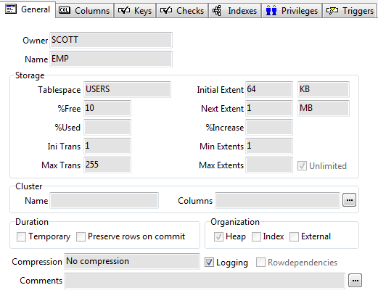
三、数据库表
堆组织表
聚簇表(共三种)
索引组织表
嵌套表
临时表
外部表和对象表
每种类型的表都有不同的特性，分别应用与不同的领域。

Slide 17
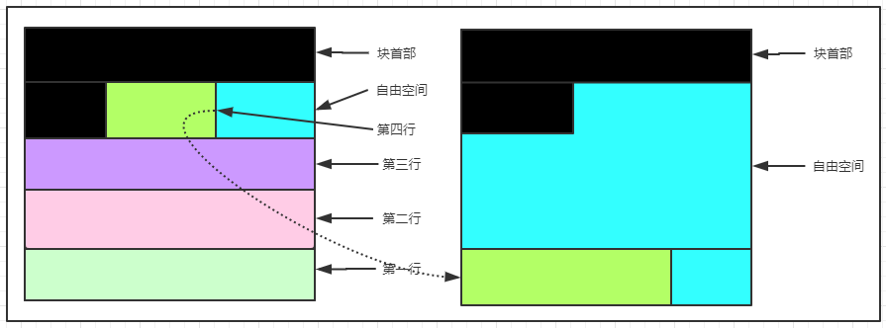
行迁移
建表过程中可以指定以下两个参数：
PCTFREE：自由空间，默认值10
PCTUSED（只适用于MSSM）：默认值40
设置这两个参数很重要：
一方面避免迁移过多的行，影响性能
一方面避免浪费太多的空间
当自由空间存不下更新后的某一行时，这一行将会发生行迁移，在两个块上存储这一行数据，如下图：

Slide 18
堆组织表
基本上我们使用的表都是堆组织表（heap organized table），堆是无序的数据结构，数据的存取都是随机的，想要排序必须使用order by子句
对于ASSM有三个重要的选项：
PCTFREE
INITRANS：默认值 2，高并发会设置更大一些
COMPRESS/NOCOMPRESS：启用/禁用压缩

Slide 19
索引组织表（IOT）
以索引结构存储的表
使用场景：
信息检索
空间数据
OLAP应用
创建，使用organization index子句：
create table tbl( name varchar2(20), age int ) organization index
与堆组织表对比：
提高缓冲区缓存效率，因为需要的块更少
减少缓冲区缓存访问
获取数据快，工作量少
完成查询的物理I/O更少
因为所有数据都放入索引，所以当表的数据量很大时，会降低索引组织表的查询性能

Slide 20
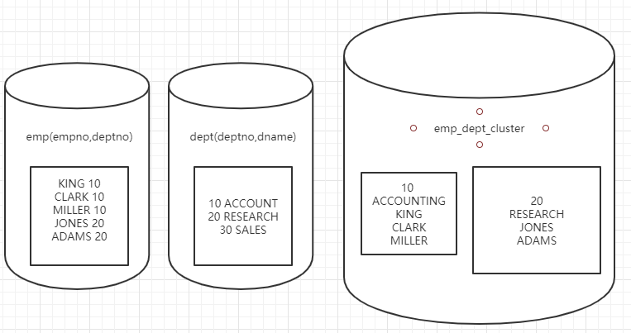
索引聚簇表
按某个键以聚簇方式存储数据，但数据还是存储在堆中
创建步骤：
创建聚簇对象：create cluster emp_dept_cluster(deptno number(2)) size 1024;
创建聚簇索引：create index emp_dept_cluster_idx on emp_dept_cluster;
创建dept和emp表：
create table dept(deptno number(2) primary key, dname varchar(14), loc varchar2(13)) cluster emp_dept_cluster(deptno);
create table emp(empno number(2) primary key, ename varchar(9), sal number, deptno number references dept(deptno)) cluster emp_dept_cluster(deptno);
好处：
可以把多个表上相关数据存储在一个数据库块上
可以减少Oracle必须缓存的块数，从而提升缓冲区效率，因为同样的数据被放在了一起而不是随机的块
缺点：
需要合理地设置size参数，否则会导致空间利用率低，也可能使DML变慢
使用聚簇表时rowid可能表示多个表的一行数据

Slide 21
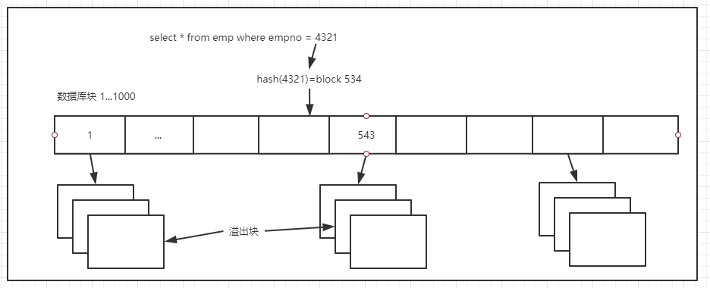
散列聚簇表
散列聚簇表与索引聚簇表非常相似，一个主要区别就是：聚簇索引被一个散列函数所取代，表中的数据就是索引
散列聚簇表会预分配(hashkeys/trunc(blocksize/SIZE))个块的存储空间，SIZE为设置的SIZE向上取最小的质数
当hash冲突时会分配溢出块与原来的块连接起来
创建步骤：
创建聚簇对象：create cluster hash_cluster(hash_key number) hashkeys 1000 size 1024;
创建表： create table hash_table(x number, y varchar2(4000), z varchar2(400)) cluster hash_cluster(x);
注意：
无法对散列聚簇中的表进行区间扫描来定位数据，需要建立传统索引实现
建立散列聚簇表的目的是根据散列值快速定位数据，减少缓冲区缓存链闩，而不是平凡的全表扫描
散列是CPU密集型操作，但索引所需的I/O会是散列的3倍，可以根据I/O和CPU资源选择

Slide 22
有序散列聚簇表
有序散列聚簇不仅有散列聚簇的特性，还结合了IOT的一些性质
场景：
按照某个键查询在按某一列排序
select * from where key=:x order by sorted_column;
创建步骤：
创建聚簇：
create cluster shc(clust_id number, order_col number sort) hashkeys 100 hash is cust_id size 8192;
创建表：
create table cust_orders(clust_id number, order_col number, z varchar2(400)) cluster shc(clust_id, order_col);

Slide 23
对象表
一种基于Oracle类型的表
特点：
由于对象表实际上就是伪装的关系表，这么做与Oracle表功能没什么区别，但效率更高
创建：
create or replace type address_type as object(city varchar2(20), street varchar2(20));
create or replace type person_type as object(name varchar2(20), home_addr address_type, work_addr address_type);
create table people of person_type;
插入：
Insert into people values(‘ruphy’, address_type(‘gy’, ‘zunyi’), address_type(‘sz’, ‘bantian’));
查询：
Select name, p.home_addr home, p.work_addr work from people p;

Slide 24
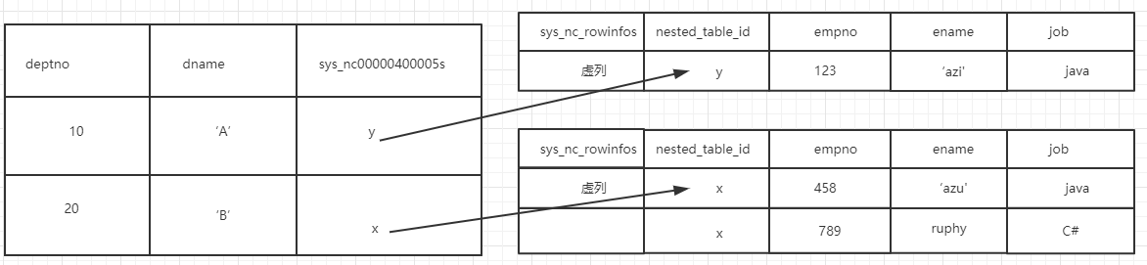
嵌套表
创建：
create or replace type emp_type as object(empno number, ename varchar2(40), job varchar(9));
create or replace type emp_tab_type as table or emp_type;--对象表
create table dept(deptno number primary key, dname varchar2(40), emps emp_tab_type);
查询：
Select d.deptno, d.dname, emp.* from dept d, table(d.emps) emp;
插入：
Insert into table(select emps from dept where deptno = 10) values(123, ‘new’, ‘java’);
更新/删除
update/delete table(select emps from dept where deptno = 10) set job = ‘C#’;

Slide 25
临时表
可以使用临时表(temporary table)来保存事务或者会话内的临时结果集
特点：
隔离性
无并发性问题
静态定义
效率高，产生重做日志少
可以有触发器、检查约束、索引，但不能有完整性约束、不能有嵌套列、不能是IOT、不能有聚簇、不能分区、不能使用analyze命令生成统计信息
类型：
基于会话
create global temporary table temp_table_session on commit preserve rows ;
基于事务
create global temporary table temp_table_session on commit delete rows ;

Slide 26
四、数据库索引
最好在应用设计期间考虑索引应该如何设计，不要事后才想起来，这样有助于清楚地知道需要建立什么样的索引
Oracle提供几种类型的索引：
B*TREE索引
T*TREE聚簇索引
降序索引
反向键索引
IOT位图索引
位图级联索引
函数索引
应用域索引

Slide 27
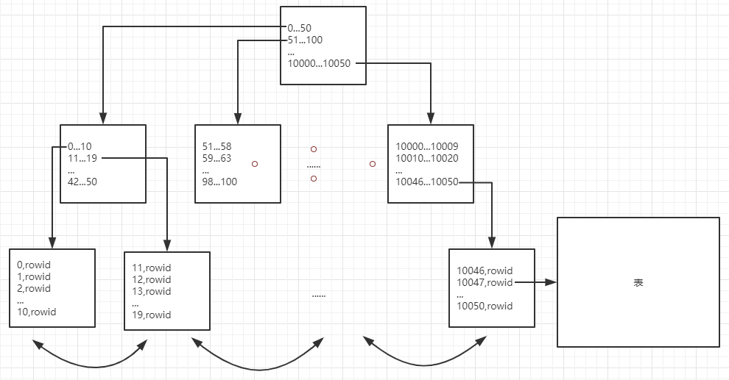
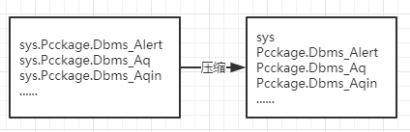
B*TREE索引 --类似于二叉树结构的索引，扩展性非常
Where x between 20 and 30
Where x = 10047
drop index t_idx;
create index t_idx on t(owner,object_type,object_name) compress &1;
Analyze index t_idx validate structure;
Select ‘compress &1’, a.* from index_stats a;

Slide 28
反向键索引 --对B*TREE索引键反转建立的索引
主要用途是减少“右手”索引中索引页块的竞争
创建： create index idx on t(x,y) reverse;
分析一下几种情况：
Where x > 5
Where x = 5

Slide 29
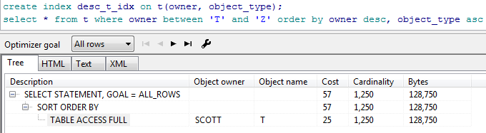
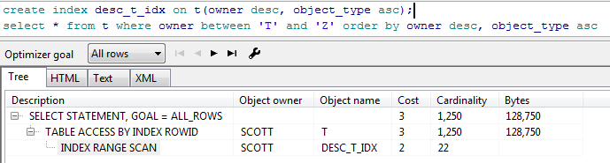
降序索引 --对B*TREE索引扩展，以从大到小的方式存储
主要用途是对多个列进行排序，且顺序要求不一致时使用降序索引可以避免数据库额外的排序
创建：create index desc_t_idx on t(owner desc, object_type asc)
分析：select * from t where owner between ‘T’ and ‘Z’ order by owner desc, object_type asc;

Slide 30
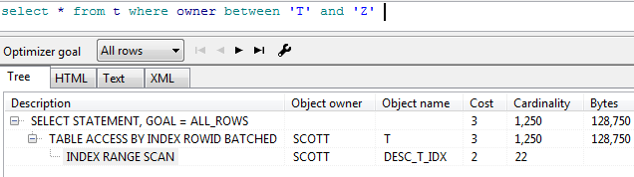
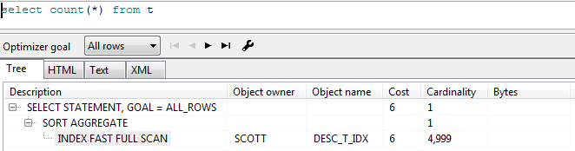
什么时候使用B*TREE索引
两个“经验”:
访问表中非常少的部分，到底多少与列数有关
访问表中大量数据时，数据可以直接从索引中拿到（覆盖索引）

Slide 31
位图索引 --位图索引是为数据仓库/即席查询设计
与B*TREE索引不同，位图索引的一个索引键会指向多行数据
位图索引特别不适用于OLTP系统（平凡的更新）
创建：create bitmap index b_idx on t(owner);
位图索引对or and not会执行位操作，存储结构如下：

Slide 32
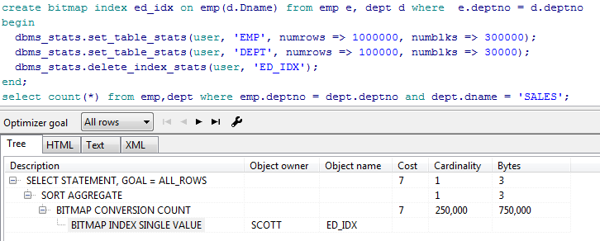
位图级联索引
--员工
create table EMP
(
empno NUMBER(4) not null,
ename VARCHAR2(10),
job VARCHAR2(9),
sal NUMBER(7,2),
comm NUMBER(7,2),
deptno NUMBER(2)
)
begin
dbms_stats.set_table_stats(user, 'EMP', numrows => 1000000, numblks => 300000);
dbms_stats.set_table_stats(user, 'DEPT', numrows => 100000, numblks => 30000);
dbms_stats.delete_index_stats(user, 'ED_IDX');
end;
--部门
create table DEPT
(
deptno NUMBER(2) not null,
dname VARCHAR2(14),
loc VARCHAR2(13)
)
在一个表上建立的索引基于另一个表的列(主键或者唯一键)，将数据在索引中逆规范化
场景：销售部门多少人 ？谁在销售部工作？销售部业绩最好的三个人？
创建：create bitmap index ed_idx on emp(d.dname) from emp e, dept d where e.deptno = d.deptno

Slide 33
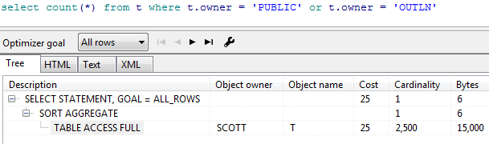
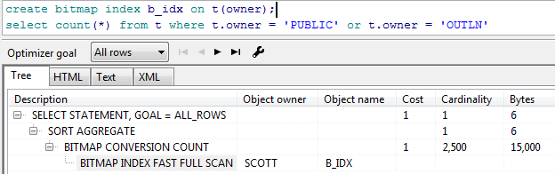
什么时候位图索引
位图索引特别适用于低基数（相异基数低）
相异基数大小取决于结果集行数，相异基数与总行数之比趋近与0才算低相异基数，如2000行的表，相异基数为3，那么3/2000=0.0015很小，适合位图索引
系统会运行大量的即席查询，特别是查询会使用多列数据或者使用诸如count之类的聚合函数

Slide 34
函数索引
可以基于函数建立索引，本质上也是位图索引或者B*TREE索引的扩展
使用场景：
通过计算结果建立索引，方便需要使用函数计算后比叫时能够立即用上
不用修改任何逻辑或查询，就可以加快现有应用
只对感兴趣的值键索引
创建：
create index f_idx on t(lower(owner));
create index f_idx on t(case owner when ‘PUBLIC’ then ‘PUBLIC’ end);

Slide 35
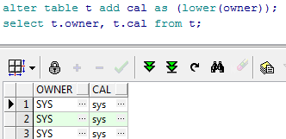
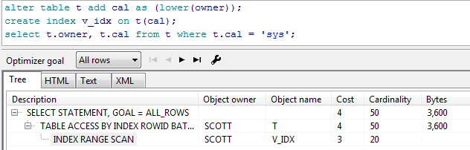
虚拟列索引
虚拟列
不占用存储过程，在查询表数据时sql函数动态计算的返回值，不超过6398字节
创建：alter table t add cal as (lower(owner));
可以在虚拟列建立一个索引，以提高查询效率
创建： create index v_idx on t(cal);

Slide 36
组合索引
联合索引时列的选择原则
最左匹配原则
最左匹配原则
最少空间原则
创建如下索引 ：
alter table T add constraint id_key primary key (OBJECT_ID);
create index u_idx on t(upper(object_type), owner);
create index f_idx on t(owner);
分析：
Select * from t where object_id = 5;
Select * from t where owner = ‘SYS’;
Select * from t where object_type = ‘INDEX’;
Select * from t where upper(object_type) = ‘INDEX’;
Select * from t where upper(object_type) = ‘INDEX’ and owner = ‘SYS’;
Select count(*) from t;

Slide 37
不走索引原因
谓词不在组合索引的最前列（最前列值比较少也会走索引）
Select count(*) from t;有索引但没有索引列没有非空约束
Select * from t where f(x) = :x;对非函数索引列使用了函数
Select * from t where y = 5; (y为字符串)发生了隐式转换
查询的结果集超过了阈值
表上的统计信息不是最新的，dbms_stats.gather_table_stats(user, ‘T’);
将索引标记为invisible

Slide 38
五、数据库分区
分区将一个表或索引物理地分解为多个更小、更易管理的部分，使用了一种“分而治之”的方法，设用于管理非常大的表
注意，分区不一定能提高性能，会产生三种情况：
应用可能运行更慢
可能运行更快
也可能没有任何变化

Slide 39
分区的优势
提高数据可用性（独立性）
将大段分解为小段，从而减轻管理负担
改善某些SQL语句(SIUD)性能性能(读取信息语句、修改信息语句(PDML))
把数据修改分散，减少并发下系统的竞争
数据滑动窗口
去除旧数据
加载新数据并建立索引
将新数据纳入分区表

Slide 40
分区机制
区间分区（范围分区）
散列分区
列表分区
间隔分区：区间分区+自动创建分区
引用分区
间隔引用分区
虚拟列分区
组合分区
系统分区：比较少见

Slide 41
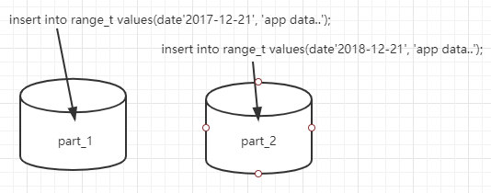
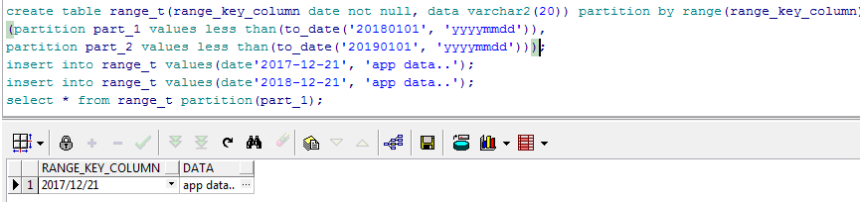
区间分区
创建：
create table range_t(range_key_column data not null, data varchar2(20)) partition by range(range_key_column)(partition part_1 values less than(to_date(‘20180101’, ‘yyyymmdd’)) ,partition part_2 values less than(to_date(‘20190101’, ‘yyyymmdd’)),partition part_3 values less(maxvalue));

Slide 42
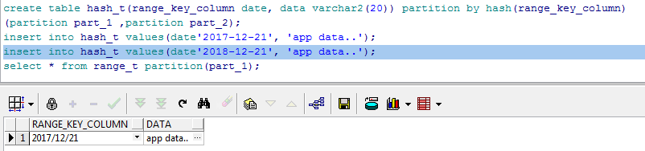
散列分区
创建：
create table hash_t(range_key_column date, data varchar2(20)) partition by hash(range_key_column) (partition part_1 tablespace p1,partition part_2 tablespace p2);

Slide 43
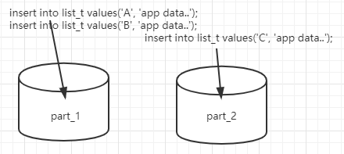
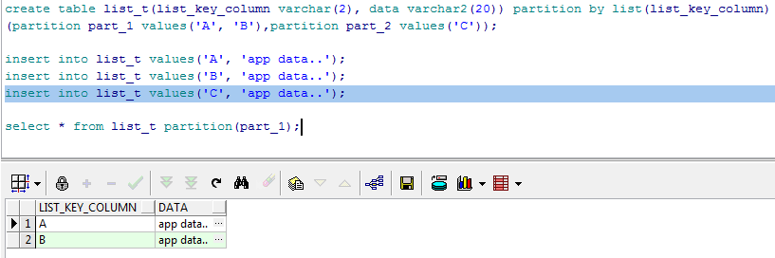
列表分区
创建：
create table list_t(list_key_column varchar(2), data varchar2(20)) partition by list(list_key_column)(partition part_1 values('A', 'B'),partition part_2 values('C'));

Slide 44
虚拟列分区
创建：
create table res(res_code varchar(2), region as (decode(substr(res_code,1,1), 'A', 'NE', 'C', 'NE','B','SW','D','NW'))) partition by list(region)(partition p1 values('NE'), partition p2 values('SW'), partition p3 values('NW'));

Slide 45
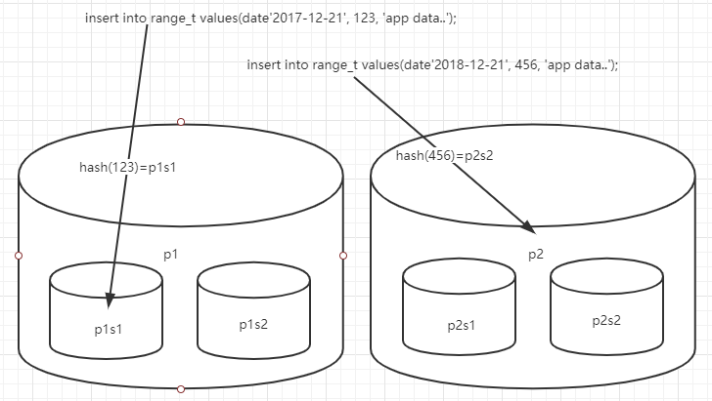
组合分区
创建：
create table composite_t(range_c date, hash_c int, data varchar(2)) partition by range(range_c) interval (numtoyminterval(1, ‘year’)) subpartition by hash(hash_c) subpartitions 2 (partition p1 values less than(to_date(‘20180101’, ‘yyyymmdd’))(subpartition p1s1,subpartition p1s2), partition p2 values less than(to_date(‘20190101’, ‘yyyymmdd’))(subpartition p2s1,subpartition p2s2));

Slide 46
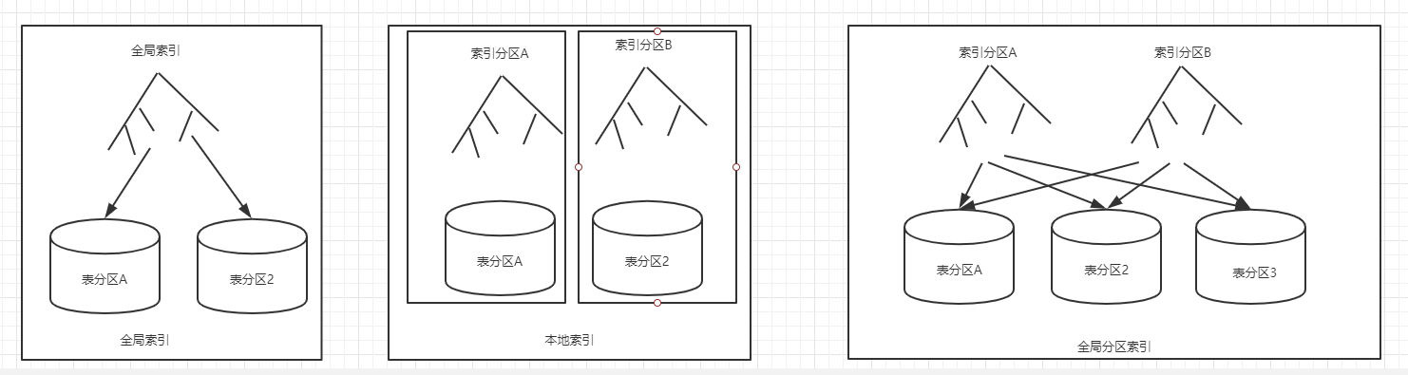
索引分区
本地索引：按表分区的方式对所有分区
本地前缀索引
本地非前缀索引
创建： create index l_idx on t(owner, object_type) local;
全局分区索引：按区间或散列对索引分区
创建：create index g_p_idx on t(owner, object_type, object_name) global partition by hash(owner) partitions 16;
全局索引

Slide 47
五、数据库文件

Slide 48
表空间
创建临时表空间
create temporary tablespace ts_tmp datafile 'D:\APP\ORCL\ORADATA\MUPHY\ts_tmp.dbf' size 32m autoextend on next 32m maxsize unlimited extent management local;
创建数据表空间
create tablespace ts_1 logging datafile 'D:\APP\ORCL\ORADATA\MUPHY\ts_1.dbf' size 32m autoextend on next 32m maxsize unlimited extent management local;

Slide 49
六、内存结构

Slide 50
七、数据库进程

Slide 51
八、数据备份恢复

